Slide 1
დაისონის სფერო
ცოტნე გამსახურდაშვილი

Slide 2
რა არის დაისონის სფერო
რა ტიპის კონსტრუქციები არსებობს
როგორ შეგვიძლია დაისონის სფეროს აგება
რაში შეგვიძლია გამოვიყენოთ

Slide 3
დაისონის სფერო
თუ მზეს გარს შემოვარტყამთ მზის პანელების მასიურ ჯგუფს, ჩვენი ცივილიზაციის განვითარების დონე გადავა კარდაშევის შკალის II ტიპის ცივილიზაციაზე, რომელიც თავისი ვარსკვლავის მიერ გამოყოფილი ენერგიის თითქმის 100%-ს ითვისებს. დაისონის სფერო მოგვაწვდის საჭიროზე მეტ ენერგიას, ამასთან მნიშვნელოვნად გაიზრდება ჩვენი საცხოვრებელი არეალი. გამომდინარე იქიდან, რომ დედამიწაზე რესურსები მცირდება და სანაცვლოდ იზრდება მოთხოვნილება ენერგიასა და საცხოვრებელზე, ეს ჩვენი სახეობისთვის ხანგრძლივ პერიოდზე გათვლილი კარგი გეგმაა.
დაისონის სფერო, იგივე დაისონის გარსი, ფიზიკოსისა და ასტრონომის ფრიმან დაისონის გამოგონებაა. 1959 წელს მან გამოაქვეყნა ორგვერდიანი სტატია სათაურით „ინფრაწითელი გამოსხივების ხელოვნური ვარსკვლავური წყაროების ძიება”, რომელშიც აღწერა განვითარებული ცივილიზაციის მიერ მათი მზისგან გამოყოფილი მთელი ენერგიის ათვისების მეთოდი.

Slide 4
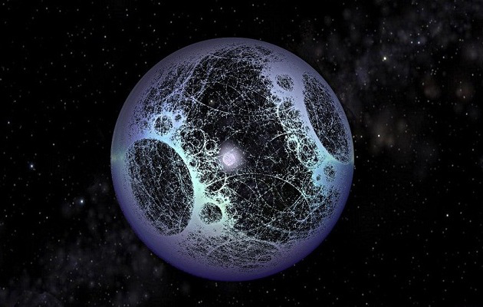

Slide 5
ჩვენს მზის სისტემაში მდებარე 1 ასტრონომიული ერთეულის (150 მლნ კმ) რადიუსიანი დაისონის სფეროს ზედაპირის ფართობი მინიმუმ 2.72×10¹⁷ კმ² იქნება, რაც დედამიწის მაჩვენებელს 600 მილიონჯერ აჭარბებს. მზე გამოყოფს დაახლოებით 4×10²⁶ ვატს, რისი დიდი ნაწილიც სასარგებლო შრომას მოხმარდება.
მთავარი გამოწვევა კი ისაა, რომ გვჭირდება მოწინავე მასალები (რომლებიც ჯერჯერობით არ გაგვაჩნია, თუმცა სავარაუდოდ შეიქმნება მომდევნო ათწლეულებში ნანოტექნოლოგიის მიერ) და თვითმართვადი რობოტები, რომლებიც მასალების მოსაპოვებლად გათხრებს ჩაატარებენ და კოსმოსში პანელებს ააგებენ.

Slide 6
კონსტრუქციის ციკლის 5 მთავარი საფეხური შემდეგია:
1. ენერგიის მოპოვება
2. მერკურზე გათხრების ჩატარება
3. მასალების ორბიტაზე გატანა
4. მზის პანელების დამზადება
5. მზისგან ენერგიის მიღება

Slide 7
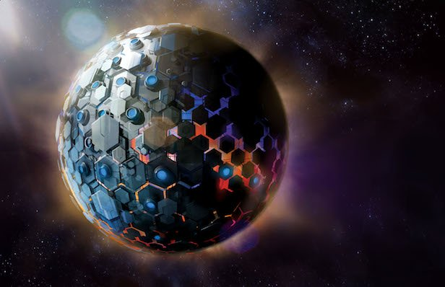

Slide 8
მთავარი აზრი ისაა, რომ ყველაფერი ერთბაშად არ იგება. საჭიროა მხოლოდ დაისონის სფეროს პატარა სექციის აგება და ის მოგვაწვდის საკმარის ენერგიას პროექტის დანარჩენი ნაწილის განხორციელებისთვის. ასე რომ ნაგებობის სარგებლიანობა დროთა განმავლობაში გაიზრდება პროექტის წინსვლასთან ერთად.
მასალების მოპოვება მერკურიდან მოხდება. უფრო მეტიც, დიდი ალბათობით, მთელი პლანეტის დაშლა იქნება საჭირო. დაისონის სფეროს საოცრად ბევრი მასალა დაჭირდება – იმდენად ბევრი, რომ თუკი დავაპირებთ, სრულად შემოვსაზღვროთ მზე, არამარტო მერკურის, არამედ ვენერასაც დავანაწევრებთ, ასევე ზოგიერთ გარე პლანეტას და ახლომდებარე ასტეროიდებსაც.

Slide 9
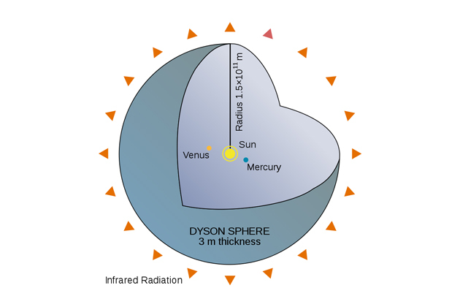

Slide 10
საბოლოოდ შეგვიძლია პროექტი დავიყვანოთ „ათწლიან საჭიროებამდე”. ათი წლის განმავლობაში ავაგებთ პანელების პირველ ჯგუფს და მათგან მიღებული ენერგიით დავასრულებთ პროექტს. ამ სქემის გამოყენებით მერკური დაიშლება 4 ათწლიან ციკლში. სხვაგვარად რომ ვთქვათ, 40 წელიწადში შევქმნით დაისონის გუნდს, რომელიც მერკურის მასის ნახევარზე მეტს შეიცავს. გაგრძელების სურვილის შემთხვევაში კი მხოლოდ ერთი წელი დაჭირდება ვენერას დაშლას.
იმის გათვალისწინებით, რომ პროექტს ბოლომდე მივიყვანთ და მზეს სრულად შემოვერტყმით გარს, მივიღებთ ჩვენს ხელთ არსებულ 3.8×10²⁶ ვატ ენერგიას.

Slide 11
მადლობთ ყურადღებისთვის

